Slide 1
Notes:
Glöm inte ta bort underrubriken om den inte ska användas

Slide 6
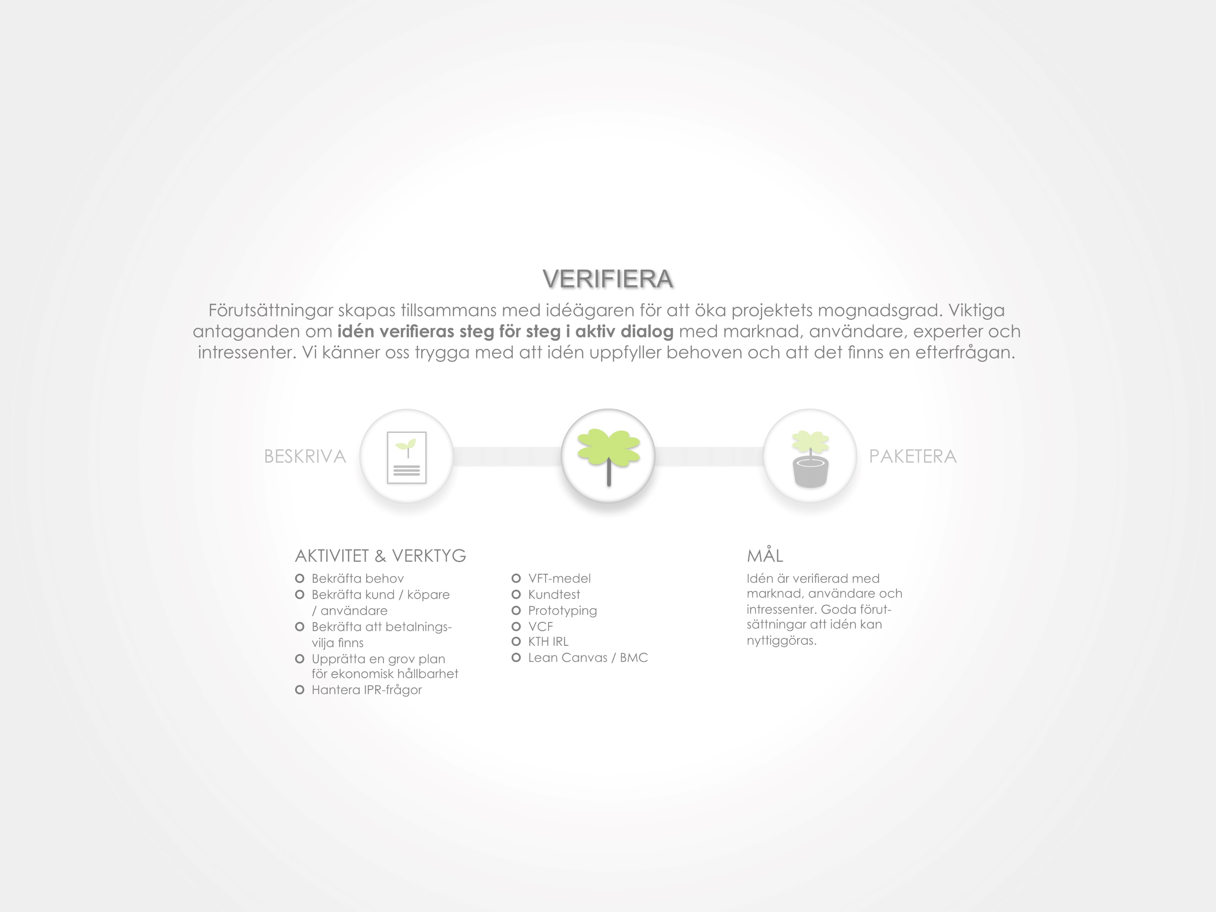

Slide 7
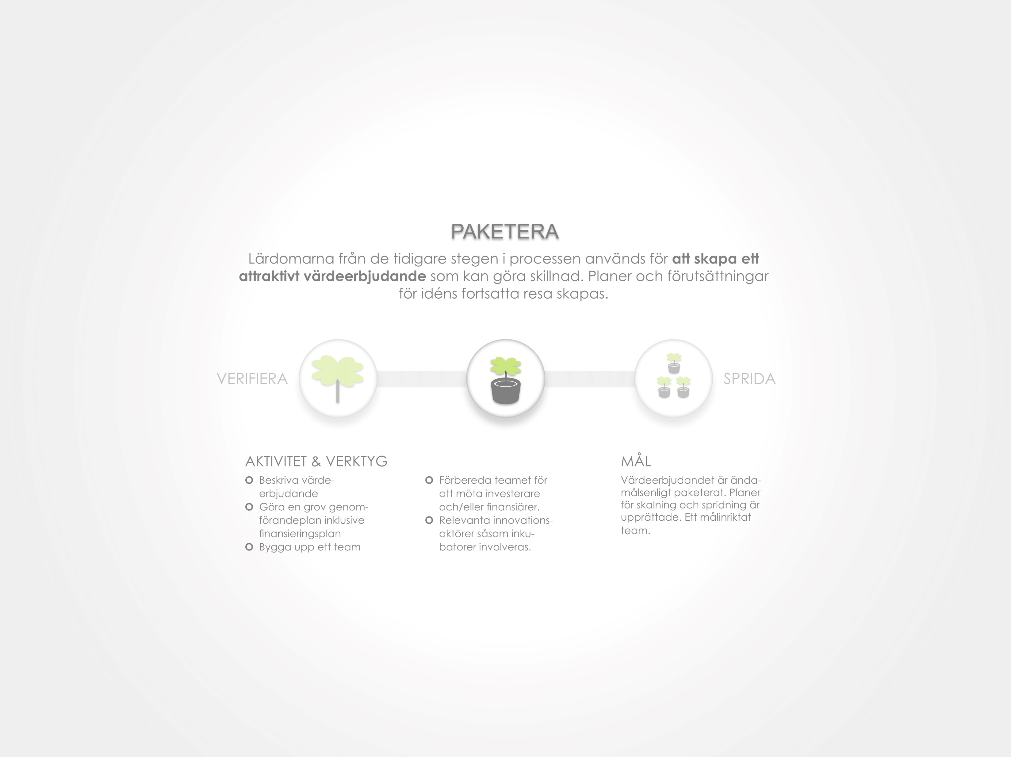

Slide 8
